Slide 1
Краткая презентация оп до
МБДОУ «Детский сад № 40 комбинированного вида»

Slide 2
Структура программы
Программа состоит из обязательной части и части, формируемой участниками образовательных отношений. Обе части являются взаимодополняющими и необходимыми с точки зрения реализации требований ФГОС ДО.

Slide 3
Цель программы
ОБЯЗАТЕЛЬНАЯ ЧАСТЬ ПРОГРАММЫ
разностороннее развитие детей дошкольного возраста с учетом их возрастных и индивидуальных особенностей на основе духовно-нравственных ценностей российского народа, исторических и национально-культурных традиций.

Slide 4
Традиционные российские духовно – нравственные ценности
К ним относятся, прежде всего, жизнь, достоинство, права и свободы человека, патриотизм, гражданственность, служение Отечеству и ответственность за его судьбу, высокие нравственные идеалы, крепкая семья, созидательный труд, приоритет духовного над материальным, гуманизм, милосердие, справедливость, коллективизм, взаимопомощь и взаимоуважение, историческая память и преемственность поколений, единство народов России.

Slide 5
Задачи программы
Обеспечение единых для Российской Федерации содержания ДО и планируемых результатов освоения образовательной программы ДО;
охрана и укрепление физического и психического здоровья детей, в том числе их эмоционального благополучия;
приобщение детей (в соответствии с возрастными особенностями) к базовым ценностям российского народа – жизнь, достоинство, права и свободы человека, патриотизм, гражданственность, высокие нравственные идеалы, крепкая семья, созидательный труд, приоритет духовного над материальным, гуманизм, милосердие, справедливость, коллективизм, взаимопомощь и взаимоуважение, историческая память и преемственность поколений, единство народов России; создание условий для формирования ценностного отношения к окружающему миру, становления опыта действий и поступков на основе осмысления ценностей;
обеспечение равных возможностей для полноценного развития каждого ребёнка в период дошкольного детства независимо от места жительства, пола, нации, языка, социального статуса, психофизиологических и других особенностей (в том числе ограниченных возможностей здоровья), с учетом разнообразия образовательных потребностей и индивидуальных возможностей;

Slide 6
Задачи программы
создание благоприятных условий развития детей в соответствии с их возрастными и индивидуальными особенностями и склонностями, развития способностей и творческого потенциала каждого ребёнка как субъекта отношений с самим собой, другими детьми, взрослыми и миром;
объединение обучения и воспитания в целостный образовательный процесс на основе духовно-нравственных и социокультурных ценностей и принятых в обществе правил и норм поведения в интересах человека, семьи, общества;
формирование общей культуры личности детей, в том числе ценностей здорового образа жизни, обеспечение развития физических, личностных, нравственных качеств и основ патриотизма, интеллектуальных и художественно-творческих способностей ребёнка, его инициативности, самостоятельности и ответственности, формирование предпосылок учебной деятельности;
формирование социокультурной среды, соответствующей возрастным, индивидуальным, психологическим и физиологическим особенностям детей;

Slide 7
Задачи программы
обеспечение психолого-педагогической поддержки семьи и повышение компетентности родителей (законных представителей) в вопросах развития и образования, охраны и укрепления здоровья детей;
обеспечение преемственности целей, задач и содержания дошкольного общего и начального общего образования;
достижение детьми на этапе завершения ДО уровня развития, необходимого и достаточного для успешного освоения ими образовательных программ начального общего образования.

Slide 8
Принципы к формированию ОП ДО
полноценное проживание ребенком всех этапов детства (младенческого, раннего и дошкольного возраста), обогащение (амплификация) детского развития; | построение образовательной деятельности на основе индивидуальных особенностей каждого ребенка, ребенок становится субъектом образования; | содействие и сотрудничество детей и родителей (законных представителей), совершеннолетних членов семьи, принимающих участие в воспитании детей раннего и дошкольного возрастов, а также педагогических работников (далее вместе – взрослые);
поддержка инициативы детей в различных видах деятельности; | признание ребёнка полноценным участником (субъектом) образовательных отношений; | сотрудничество ДОО с семьей;
приобщение детей к социокультурным нормам, традициям семьи, общества и государства; учет этнокультурной ситуации развития детей. | формирование познавательных интересов и познавательных действий ребенка в различных видах деятельности; | возрастная адекватность дошкольного образования (соответствие условий, требований, методов возрасту и особенностям развития);

Slide 9
Подходы к формированию ОП ДО
Системный подход: относительно самостоятельные компоненты рассматриваются как совокупность взаимосвязанных компонентов: цели образования, субъекты педагогического процесса: педагог и воспитанник, содержание образования, методы, формы, средства педагогического процесса. Задача воспитателя: учет взаимосвязи компонентов. | Личностно - ориентированный подход: личность как цель, субъект, результат и главный критерий эффективности педагогического процесса. Задача воспитателя: создание условий для саморазвития задатков и творческого потенциала личности. | Деятельностный подход: деятельность – основа, средство и условие развития личности, это целесообразное преобразование модели окружающей действительности. Задачи воспитателя: выбор и организация деятельности ребенка с позиции субъекта познания труда и общения (активность самого).
Индивидуальный подход: учет индивидуальных особенностей каждого ребенка. Задачи воспитателя: индивидуальный подход необходим каждому ребенку, как «трудному», так и благополучному, т.к. помогает ему осознать свою индивидуальность, научиться управлять своим поведением, эмоциями, адекватно оценивать собственные сильные и слабые стороны. | Аксиологический (ценностный) подход предусматривает организацию воспитания на основе определенных ценностей, которые, с одной стороны, становятся целью и результатом воспитания, а с другой – его средством. | Компетентностный подход: основным результатом образовательной деятельности становится формирование основ компетентностей как постоянно развивающейся способности воспитанников самостоятельно действовать при решении актуальных проблем.

Slide 10
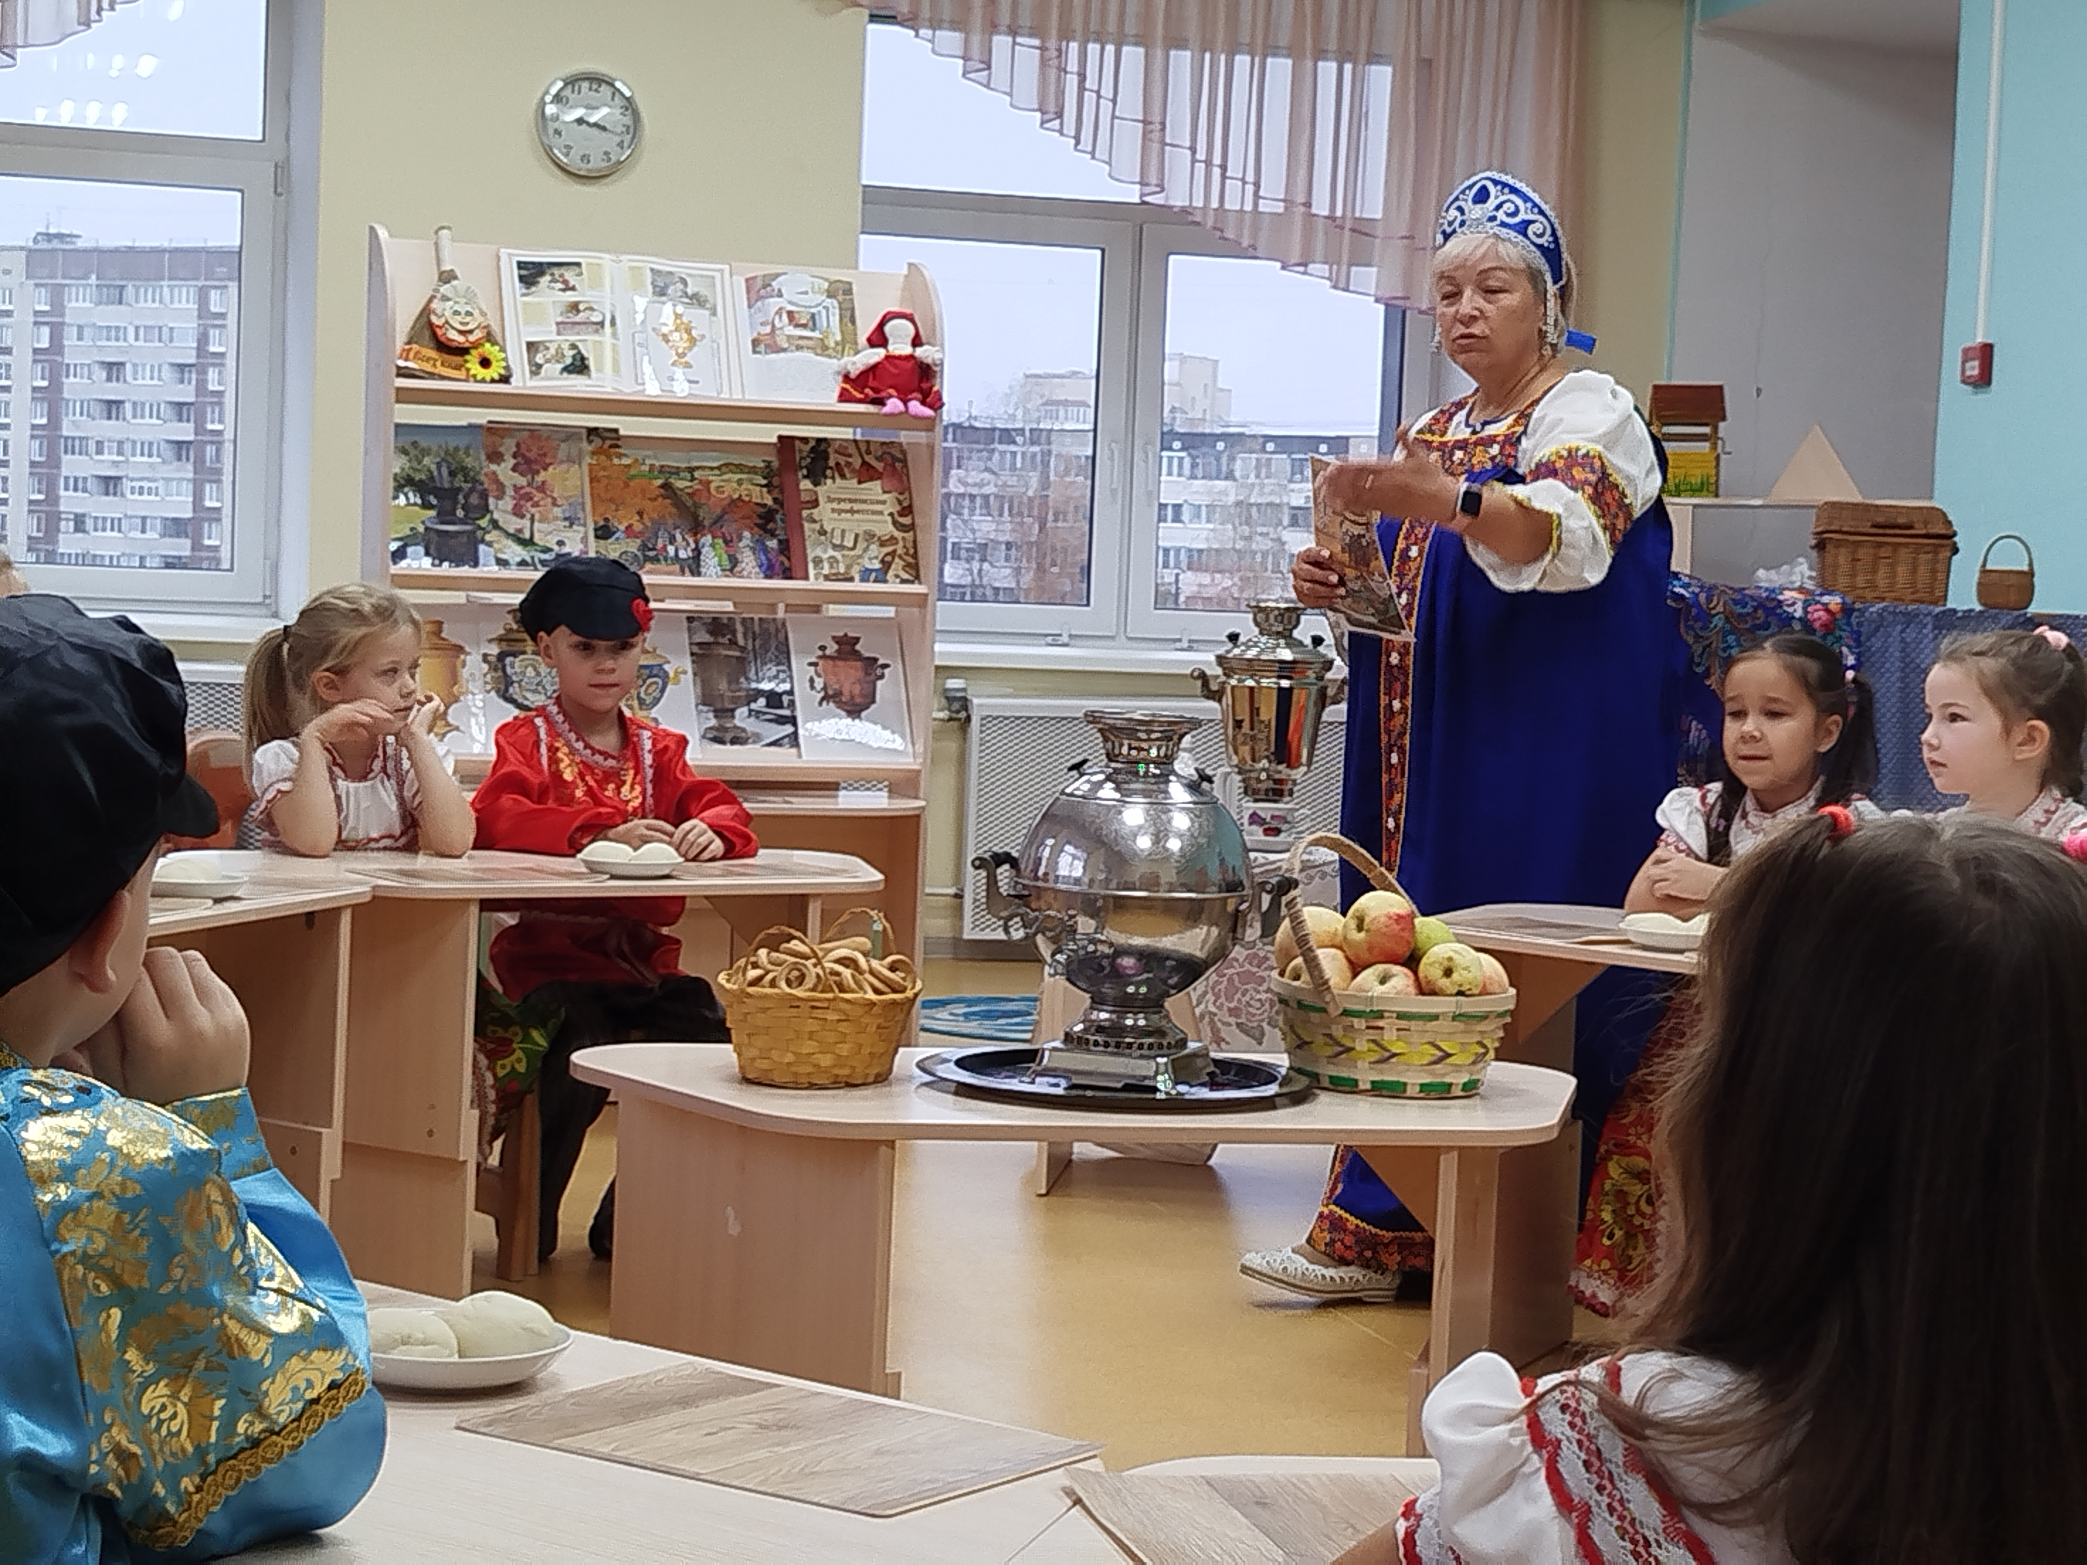
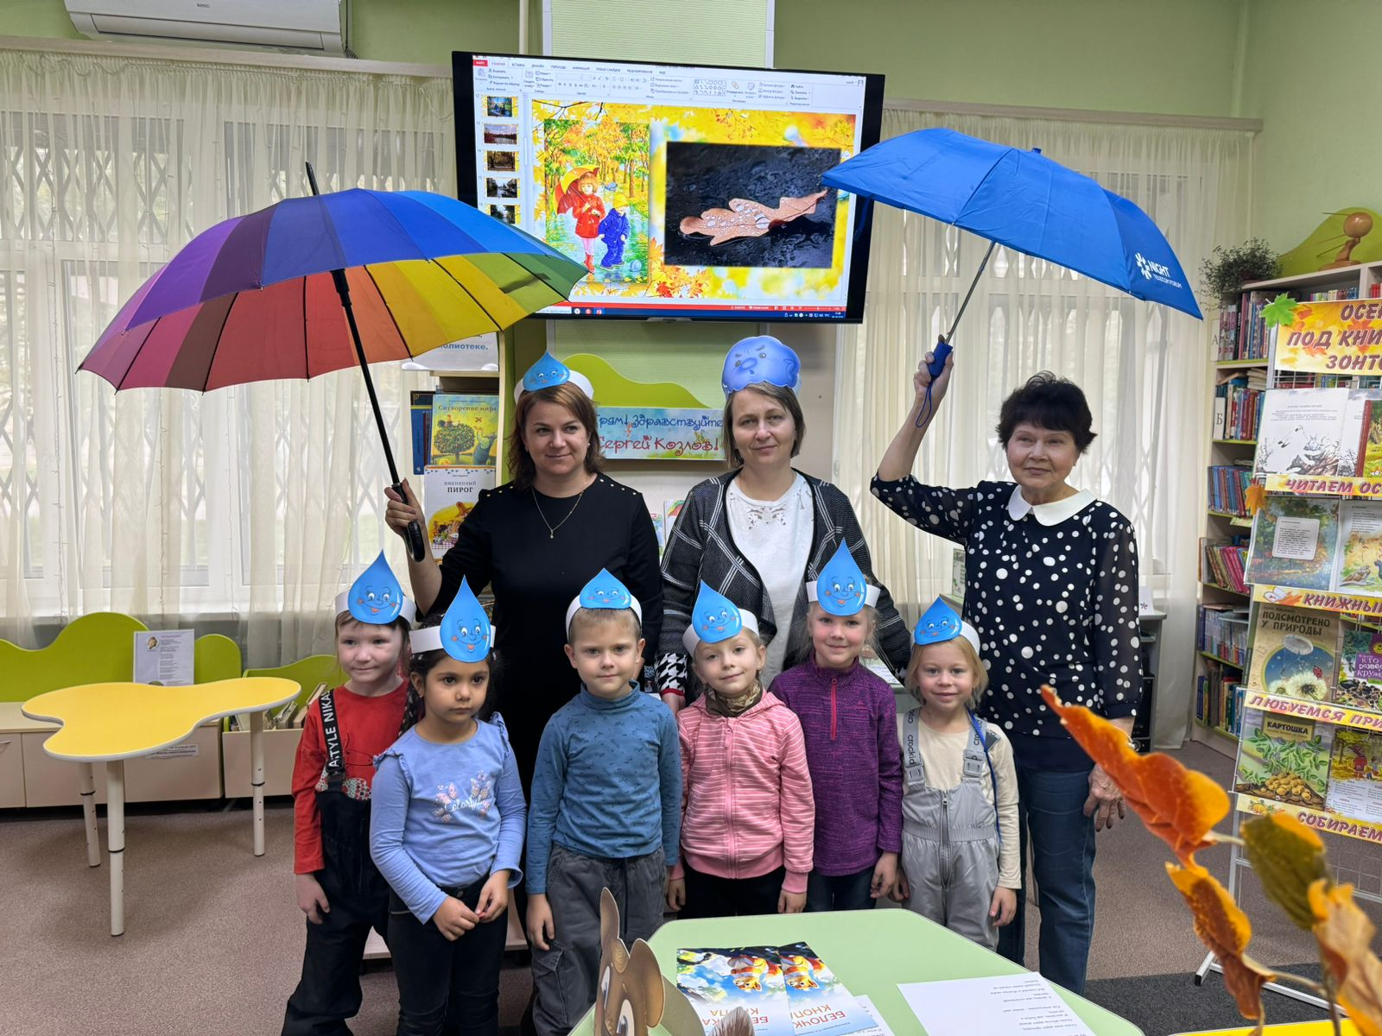
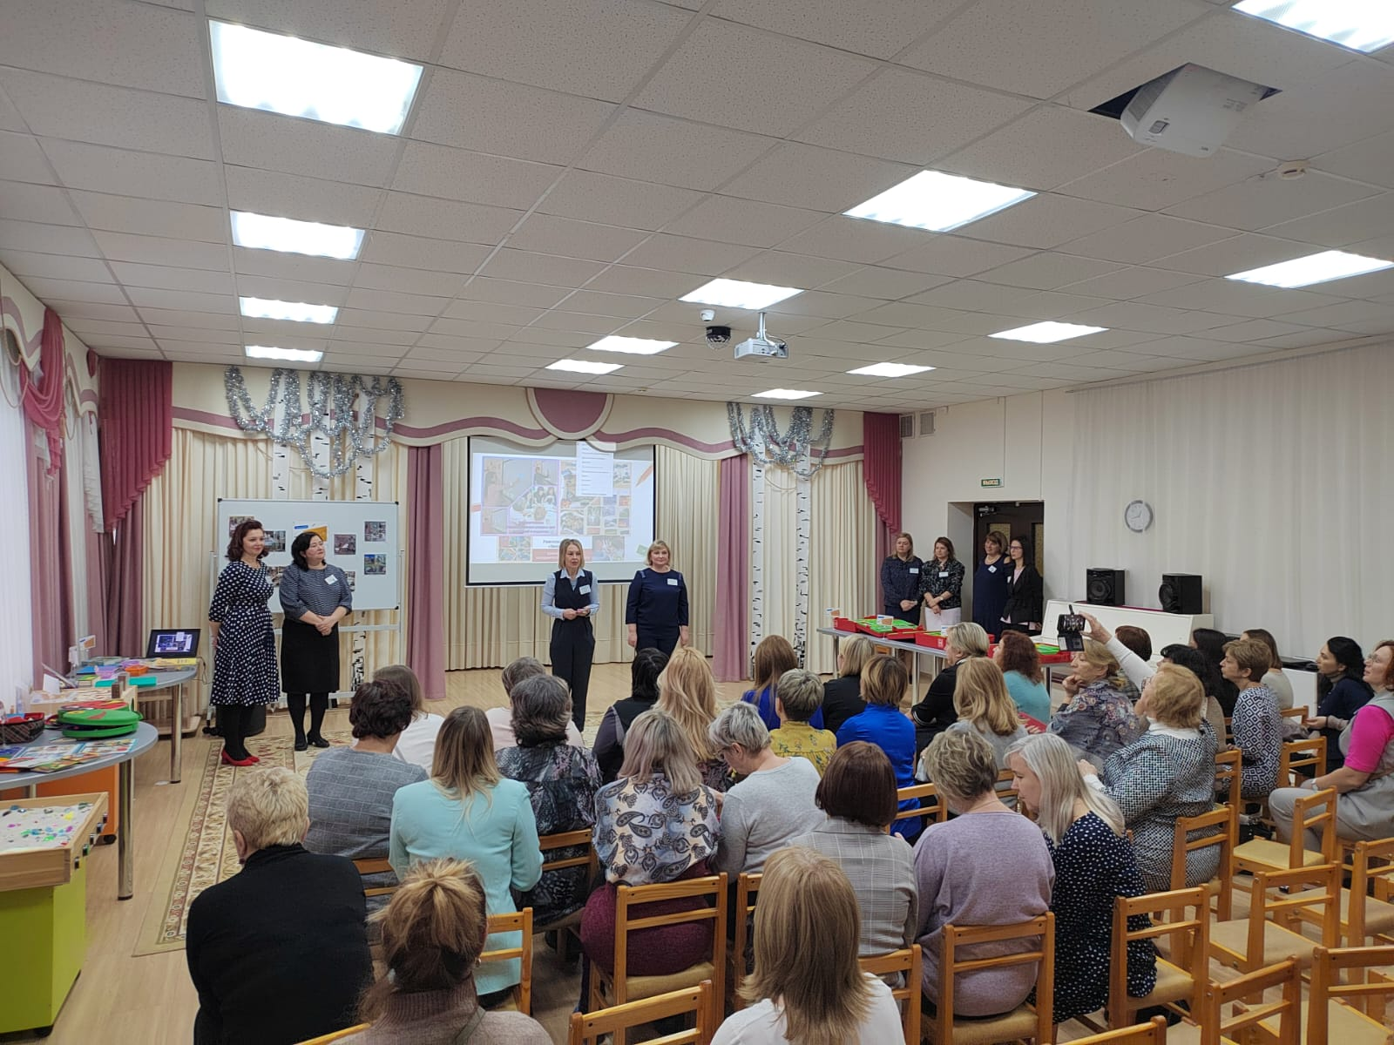
Подходы к формированию ОП ДО
Культурологический подход – методологическое основание процесса воспитания, предусматривающее опору в обучении и воспитании на национальные традиции народа, его культуру, национальные и этнические особенности. | Средовый подход – ориентирует на использование возможностей внутренней и внешней среды Учреждения в воспитании и развитии личности ребенка.

Slide 11
Планируемые результаты освоения образовательной программы дошкольного образования в раннем возрасте (к 3 годам).
у ребенка развита крупная моторика, он активно использует освоенные ранее движения, начинает осваивать бег, прыжки, повторяет за взрослым простые имитационные упражнения, понимает указания взрослого, выполняет движения по зрительному и звуковому ориентирам;
ребёнок стремится к общению со взрослыми, реагирует на их настроение; ребёнок проявляет интерес к сверстникам; наблюдает за их действиями и подражает им; играет рядом;
ребёнок способен направлять свои действия на достижение простой, самостоятельно поставленной цели; знает, с помощью каких средств и в какой последовательности продвигаться к цели;
ребёнок демонстрирует элементарные культурно-гигиенические навыки, владеет простейшими навыками самообслуживания (одевание, раздевание, самостоятельно ест и тому подобное);
ребёнок понимает и выполняет простые поручения взрослого; ребёнок стремится проявлять самостоятельность в бытовом и игровом поведении;

Slide 12
Планируемые результаты освоения образовательной программы дошкольного образования в раннем возрасте (к 3 годам).
ребёнок владеет активной речью, использует в общении разные части речи, простые предложения из 4-х слов и более, включенные в общение; может обращаться с вопросами и просьбами;
ребёнок имеет представления об объектах живой и неживой природы ближайшего окружения и их особенностях, проявляет положительное отношение и интерес к взаимодействию с природой, наблюдает за явлениями природы, старается не причинять вред живым объектам;
ребёнок рассматривает картинки, показывает и называет предметы, изображенные на них; ребёнок различает и называет основные цвета, формы предметов, ориентируется в основных пространственных и временных отношениях.
ребёнок активно действует с окружающими его предметами, знает названия, свойства и назначение многих предметов, находящихся в его повседневном обиходе;
ребёнок в играх отображает действия окружающих
ребёнок проявляет интерес к стихам, сказкам, повторяет отдельные слова и фразы за взрослым; ребёнок с удовольствием слушает музыку, подпевает, выполняет простые танцевальные движения; ребёнок эмоционально откликается на красоту природы и произведения искусства;
ребёнок осваивает основы изобразительной деятельности (лепка, рисование) и конструирования: может выполнять уже довольно сложные постройки (гараж, дорогу к нему, забор) и играть с ними; рисует дорожки, дождик, шарики; лепит палочки, колечки, лепешки;

Slide 13
Планируемые результаты освоения образовательной программы дошкольного образования на этапе завершения (к концу дошкольного возраста)
у ребенка сформированы основные физические и нравственно - волевые качества; ребёнок имеет начальные представления о правилах безопасного поведения в двигательной деятельности; о том, что такое здоровье, понимает, как поддержать, укрепить и сохранить его;
ребёнок результативно выполняет физические упражнения (общеразвивающие, основные движения, спортивные), участвует в туристских пеших прогулках, осваивает простейшие туристские навыки, ориентируется на местности; ребёнок проявляет элементы творчества в двигательной деятельности; ребёнок проявляет нравственно - волевые качества, самоконтроль и может осуществлять анализ своей двигательной деятельности;
ребёнок владеет навыками личной гигиены, может заботливо относиться к своему здоровью и здоровью окружающих, стремится оказать помощь и поддержку другим людям; ребёнок соблюдает элементарные социальные нормы и правила поведения в различных видах деятельности, взаимоотношениях со взрослыми и сверстниками;
ребёнок владеет основными движениями и элементами спортивных игр, может контролировать свои движения и управлять ими; ребёнок соблюдает элементарные правила здорового образа жизни и личной гигиены;
ребёнок владеет средствами общения и способами взаимодействия со взрослыми и сверстниками; способен понимать и учитывать интересы и чувства других; договариваться и дружить со сверстниками; старается разрешать возникающие конфликты конструктивными способами;

Slide 14
Планируемые результаты освоения образовательной программы дошкольного образования на этапе завершения (к концу дошкольного возраста)
ребёнок проявляет положительное отношение к миру, разным видам труда, другим людям и самому себе; у ребёнка выражено стремление заниматься социально значимой деятельностью; ребёнок способен откликаться на эмоции близких людей, проявлять эмпатию (сочувствие, сопереживание, содействие);
ребёнок владеет речью как средством коммуникации, ведет диалог со взрослыми и сверстниками, использует формулы речевого этикета в соответствии с ситуацией общения, владеет коммуникативно - речевыми умениями;
ребёнок знает и осмысленно воспринимает литературные произведения различных жанров, имеет предпочтения в жанрах литературы, проявляет интерес к книгам познавательного характера, определяет характеры персонажей, мотивы их поведения, оценивает поступки литературных героев;
ребёнок обладает начальными знаниями о природном и социальном мире, в котором он живет: элементарными представлениями из области естествознания, математики, истории, искусства и спорта, информатики и инженерии и т. д.; о себе, собственной принадлежности и принадлежности других людей к определенному полу; составе семьи, родственных отношениях и взаимосвязях, семейных традициях; об обществе, его национально - культурных ценностях; государстве и принадлежности к нему;
ребёнок способен решать адекватные возрасту интеллектуальные, творческие и личностные задачи; применять накопленный опыт для осуществления различных видов детской деятельности, принимать собственные решения и проявлять инициативу;

Slide 15
Планируемые результаты освоения образовательной программы дошкольного образования на этапе завершения (к концу дошкольного возраста)
ребёнок проявляет любознательность, активно задает вопросы взрослым и сверстникам; интересуется субъективно новым и неизвестным в окружающем мире; способен самостоятельно придумывать объяснения явлениям природы и поступкам людей; склонен наблюдать, экспериментировать; строить смысловую картину окружающей реальности, использует основные культурные способы деятельности;
ребёнок способен применять в жизненных и игровых ситуациях знания о количестве, форме, величине предметов, пространстве и времени, умения считать, измерять, сравнивать, вычислять и тому подобное;
ребёнок имеет разнообразные познавательные умения: определяет противоречия, формулирует задачу исследования, использует разные способы и средства проверки предположений: сравнение с эталонами, классификацию, систематизацию, некоторые цифровые средства и другое;
ребёнок способен воспринимать и понимать произведения различных видов искусства, имеет предпочтения в области музыкальной, изобразительной, театрализованной деятельности;
ребёнок выражает интерес к культурным традициям народа в процессе знакомства с различными видами и жанрами искусства; обладает начальными знаниями об искусстве;
ребёнок владеет умениями, навыками и средствами художественной выразительности в различных видах деятельности и искусства; использует различные технические приемы в свободной художественной деятельности;
ребёнок имеет представление о жизни людей в России, имеет некоторые представления о важных исторических событиях Отечества; имеет представление о многообразии стран и народов мира;

Slide 16
Планируемые результаты освоения образовательной программы дошкольного образования на этапе завершения (к концу дошкольного возраста)
ребёнок владеет разными формами и видами игры, различает условную и реальную ситуации, предлагает и объясняет замысел игры, комбинирует сюжеты на основе реальных, вымышленных событий, выполняет несколько ролей в одной игре, подбирает разные средства для создания игровых образов, согласовывает свои интересы с интересами партнеров по игре, управляет персонажами в режиссерской игре;
ребёнок участвует в создании индивидуальных и коллективных творческих работ, тематических композиций к праздничным утренникам и развлечениям, художественных проектах;
ребёнок способен планировать свои действия, направленные на достижение конкретной цели; демонстрирует сформированные предпосылки к учебной деятельности и элементы готовности к школьному обучению.
ребёнок проявляет интерес к игровому экспериментированию с предметами, к развивающим и познавательным играм, в играх с готовым содержанием и правилами может объяснить содержание и правила игры другим детям, в совместной игре следит за точным выполнением правил всеми участниками;

Slide 17
Часть программы, формируемая участниками образовательных отношений
В данной части представлены парциальные образовательные программы, отобранные с учетом приоритетных направлений, климатических особенностей, а также для обеспечения коррекции нарушений развития и ориентированные на потребность детей и их родителей.

Slide 18
ПАРЦИАЛЬНЫЕ ПРОГРАММЫ
Авторы программы | Название программы | Цель программы | Возраст детей
Князева О.Л., Маханева М.Д. | «Приобщение детей к истокам русской народной культуры». | приобщение детей к русскому народному творчеству и культуре. | 3 – 7 лет
Николаева С.Н. | «Юный эколог» | формирование основ экологической грамотности детей дошкольного возраста. | 4 – 7 лет
Буренина А.И. | «Ритмическая мозаика» | музыкально-творческое развитие детей в процессе различных видов музыкальной деятельности. | 3 – 7 лет
Лыкова А. И. | «Цветные ладошки» | направленное и последовательное воспитание у детей эстетической культуры в целях формирования эстетического отношения к окружающему миру и творческой самореализации. | 2 – 7 лет

Slide 19
Особенности взаимодействия педагогического коллектива с семьями воспитанников
Главные цели:
обеспечение психолого - педагогической поддержки семьи и повышение компетентности родителей (законных представителей) в вопросах образования, охраны и укрепления здоровья детей младенческого, раннего и дошкольного возрастов;
обеспечение единства подходов к воспитанию и обучению детей в условиях ДОО и семьи; повышение воспитательного потенциала семьи.

Slide 20
Особенности взаимодействия педагогического коллектива с семьями воспитанников
Достижение целей осуществляется через решение основных задач:
информирование родителей (законных представителей) и общественности относительно целей ДО (в том числе через официальный сайт Учреждения), общих для всего образовательного пространства Российской Федерации, о мерах господдержки семьям, имеющим детей дошкольного возраста, а также об образовательной программе, реализуемой в Учреждении;
просвещение родителей (законных представителей), повышение их правовой, психолого - педагогической компетентности в вопросах охраны и укрепления здоровья, развития и образования детей;
способствование развитию ответственного и осознанного родительства как базовой основы благополучия семьи;
построение взаимодействия в форме сотрудничества и установления партнёрских отношений с родителями (законными представителями) детей младенческого, раннего и дошкольного возраста для решения образовательных задач;
вовлечение родителей (законных представителей) в образовательный процесс.

Slide 21
Направления во взаимодействии педагогического коллектива с семьями воспитанников
Диагностико - аналитическое направление | Просветительское направление
включает получение и анализ данных о семье каждого обучающегося, её запросах в отношении охраны здоровья и развития ребёнка; об уровне психолого - педагогической компетентности родителей (законных представителей); а также планирование работы с семьей с учётом результатов проведенного анализа; согласование воспитательных задач. | предполагает просвещение родителей (законных представителей) по вопросам особенностей психофизиологического и психического развития детей младенческого, раннего и дошкольного возрастов; выбора эффективных методов обучения и воспитания детей определенного возраста; ознакомление с актуальной информацией о государственной политике в области ДО, включая информирование о мерах господдержки семьям с детьми дошкольного возраста; информирование об особенностях реализуемой в Учреждении образовательной программы; условиях пребывания ребёнка в группе; содержании и методах образовательной работы с детьми (заседания родительского клуба «Звездочет»);

Slide 22
Направления во взаимодействии педагогического коллектива с семьями воспитанников
Консультационное направление
объединяет в себе консультирование родителей (законных представителей) по вопросам их взаимодействия с ребёнком, преодоления возникающих проблем воспитания и обучения детей, в том числе с особыми образовательными потребностями в условиях семьи; особенностей поведения и взаимодействия ребёнка со сверстниками и педагогом; возникающих проблемных ситуациях; способам воспитания и построения продуктивного взаимодействия с детьми младенческого, раннего и дошкольного возрастов; способам организации и участия в детских деятельностях, образовательном процессе и др. (работа Консультационного пункта).

